Slide 1

Функции и асинхронность в JavaScript
ORTDNIPRO.ORG/JS

Slide 2
1. Функции и функциональные выражения

Slide 3
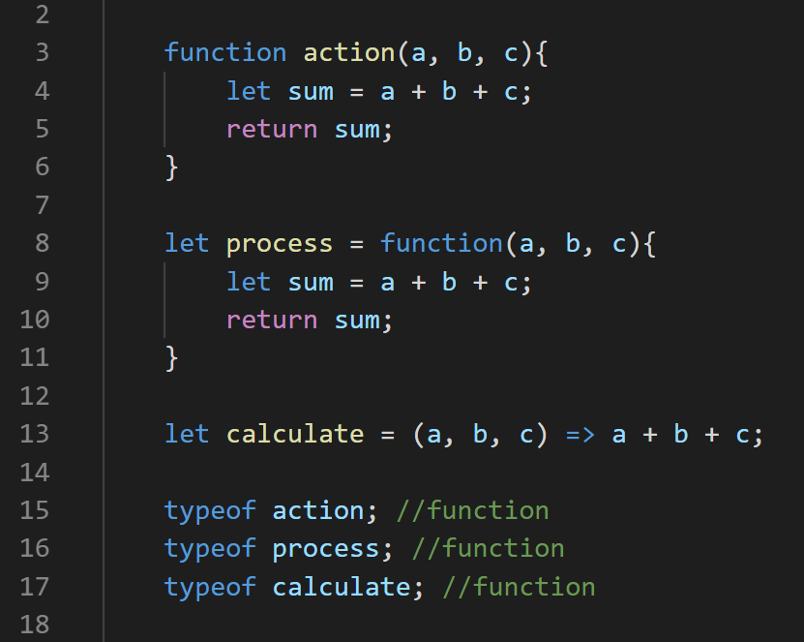
Функции в JavaScript
Функции в JavaScript – блоки кода которые возможно вызывать (выполнять) многократно. Синтаксисом JS предусмотрено несколько способов определения функций: Объявление функции (Function Declaration) (3), Функциональное выражение (Function Expression, она же «анонимная» функция) (8), и стрелочные-функции (arrow-function, они же лямбда-функции) (13). Функции в JavaScript – тип данных, функцию мы можем размещать в переменных, как и другие типы данных. Отличие в том, что функции мы можем вызывать.
Подробнее: https://learn.javascript.ru/function-basics
3
Подробнее: https://learn.javascript.ru/arrow-functions-basics

Slide 4
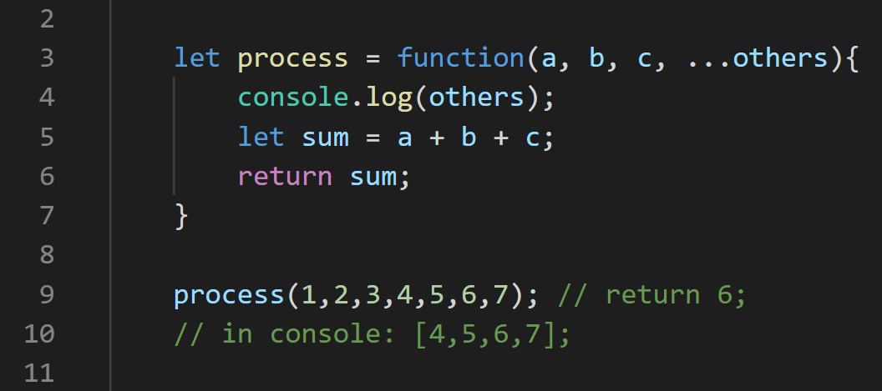
Оператор … и функции
Функция может принимать параметры и возвращать результат своей работы для дальнейшего использования (оператор return). Но при помощи оператора ... (в данном случае его называют rest-оператором) мы можем принят любое количество параметров и работать с ними как с массивом (ES2015).
Подробнее: https://learn.javascript.ru/rest-parameters-spread-operator
4

Slide 5
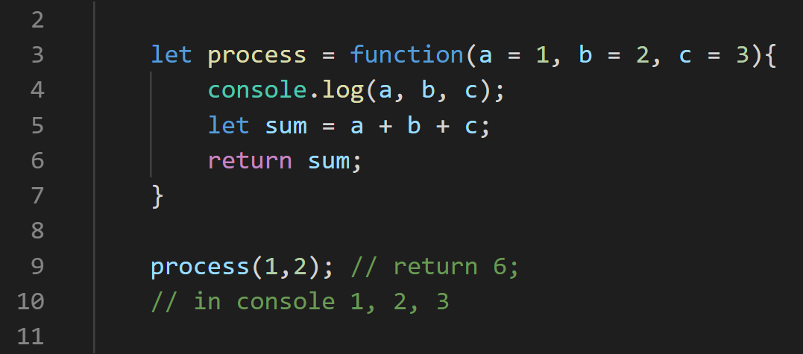
Параметры по умолчанию в функциях
Передача неполного набора параметров не является ошибкой в JavaScript, но может создать проблемы при работе функции. При помощи синтаксиса параметров по умолчанию мы можем указать значения которые будут использоваться если тот или иной параметр не будет передан (ES2015).
Подробнее: https://learn.javascript.ru/function-basics#parametry-po-umolchaniyu
5

Slide 6
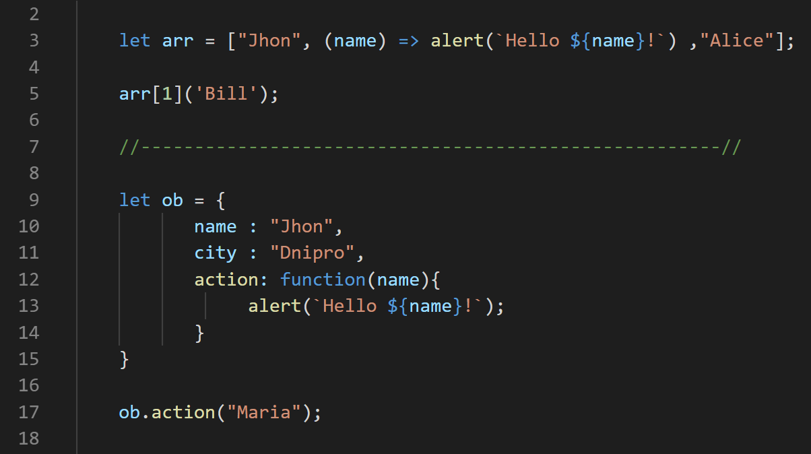
Функция в объекте – метод
Функции могут размещается в ячейках массива (коллекций Set и Map) а также в свойствах объекта. При этом для функций в составе объектов есть отдельный термин – метод.
6

Slide 7
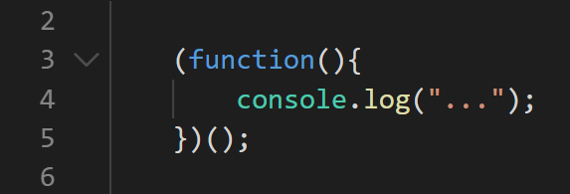
Самовызывающиеся функции в JavaScript
Самовызывающиеся функции – удобный механизм выполнить какие-либо действия автоматически, не создавая переменных и внося в код явных вызовов функций. Другими словами не засоряя глобальную область видимости. Активно используется в сторонних библиотеках.
7

Slide 8
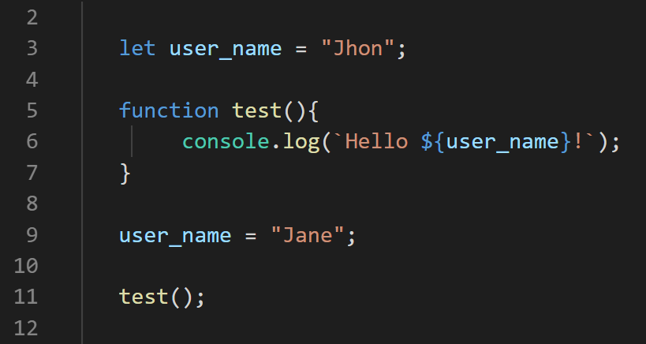
Замыкания
У функций есть доступ к внешним переменным, этот механизм называют замыканием, он позволяет обращаться к внешнему контексту и получать оттуда актуальные данные.
Подробнее: https://learn.javascript.ru/closure
8

Slide 9
2. Таймеры в JavaScript

Slide 10
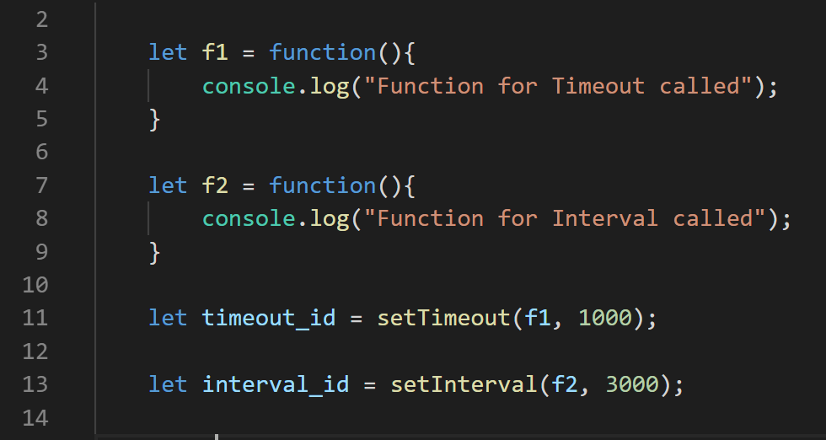
Таймеры в JavaScript
setTimeout(some_function, delay) – вызовет функцию some_function через delay миллисекунд. Сделает это один раз.
setInterval(some_function, delay) – вызовет функцию some_function через delay миллисекунд. И будет повторять вызов каждые delay миллисекунд.
Обе функции возвращают id таймера, с помощью которого и функций clearTimeout(id) и clearInterval(id) уничтожить таймер еще до его вызова.
Обе функции можно отнести к инструментам асинхронности.
Подробнее: https://learn.javascript.ru/settimeout-setinterval
10

Slide 11
3. Цикл событий / Event Loop

Slide 12
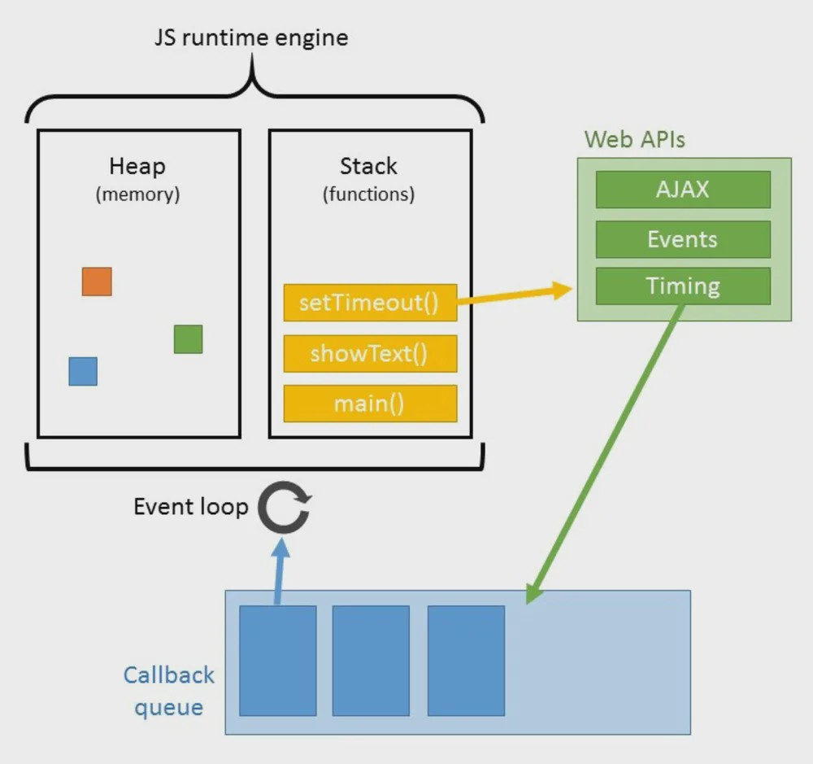
Event Loop
JavaScript однопоточный язык программирования, но тем не менее нам доступны асинхронные инструменты. Доступны они за счёт функционирования механизма Event Loop (или цикла событий, но не стоит путать с событиями DOM).
Подробнее: https://youtu.be/j4_9BZezSUA
Тут докладчик еще более странный…
12

Slide 13
4. Геолокация и callback’и

Slide 14
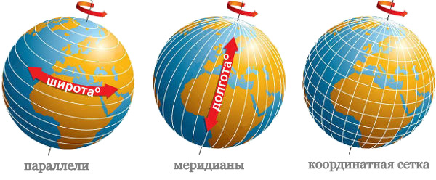
Геолокация в теории
Широта == Latitude
Долгота == Longitude
{ …, latitude: 48.4767, longitude: 35.0543, … };
14

Slide 15
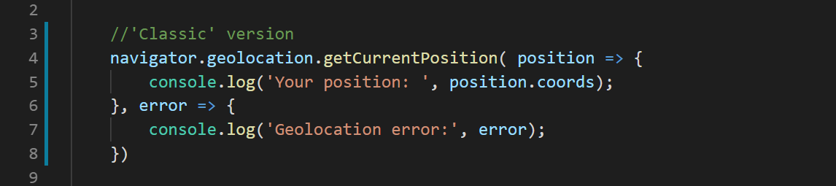
Геолокация на практике
У браузера есть возможность узнать координаты пользователя на местности. Для этого мы можем воспользоваться методом navigator.geolocation.getCurrentPosition() который принимает callback функции для получения координат и информации об ошибке. Но важно проверять поддерживает ли браузер геолокацию проверяя наличие свойства geolocation объекта navigator.
Подробнее: https://developer.mozilla.org/ru/docs/Web/API/Geolocation/getCurrentPosition
15

Slide 16
Немного о статических карта на примере Here Map
https://image.maps.api.here.com/mia/1.6/mapview?app_id=oZmMWRV4tAjQmgkxBvF0&app_code=x5pKHqifhw1mnS_zBTIFsA&z=11&w=600&h=600&c=48.4608,35.0501
Сервис Here Map предоставляет возможность размещать на наших страницах картографические материалы, управляя позицией и масштабом отображения.
Вы можете воспользоваться шаблоном в репозитории ./src/template-geolocation/
16

Slide 17
5. Объект Promise

Slide 18
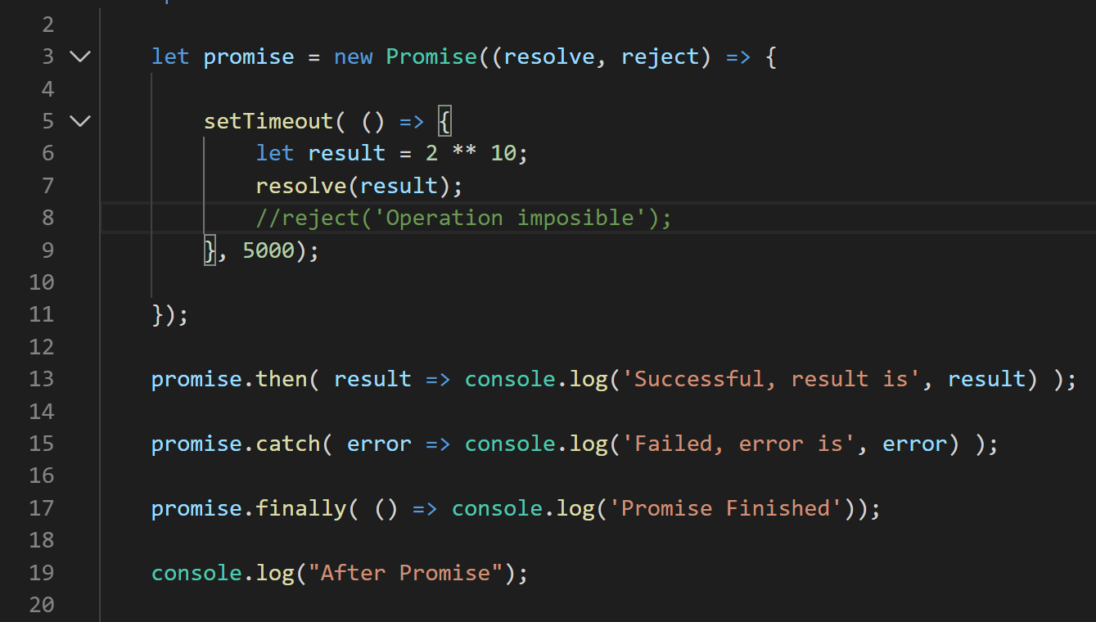
Объект Promise
Promise – механизм позволяющий писать асинхронный код последовательно (насколько это возможно), избегая вложенности callback’ов. Promise – объект который принимает функцию, в которой запускается асинхронная операция, при помощи параметров функции есть возможность из асинхронного кода сообщить об успешном или не успешном завершении операции (параметры resolve, reject – функции вызов которых приведёт к завершению работы Primise’а).
Подробнее: https://learn.javascript.ru/promise/
18

Slide 19
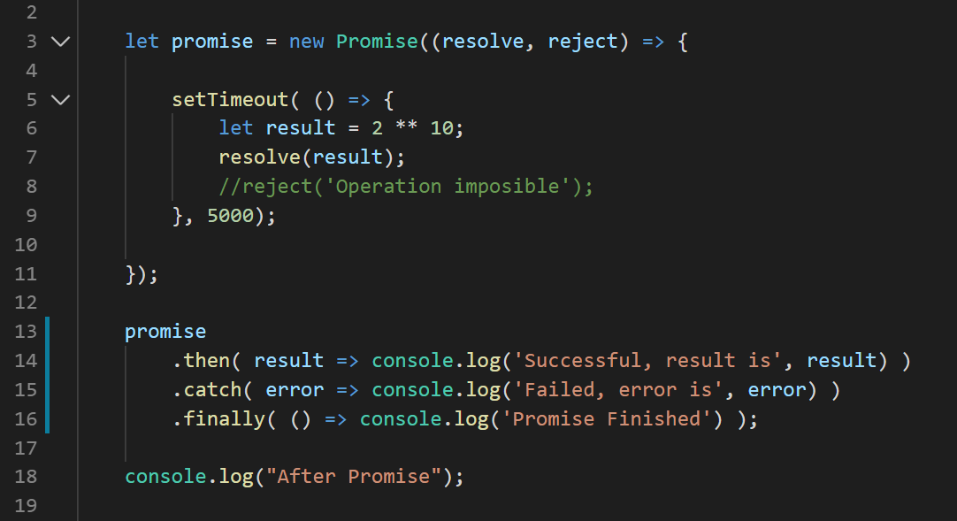
Объект Promise
У объекта Promise есть 3 полезных метода для возможности зарегистрировать функции на случай успешного завершения Promise’а, для случая завершения с ошибкой, и для ситуации когда код нужно выполнить как бы Promise не завершился (успешно или нет). Эти методы соответственно .then(), .catch() и finally(). Эти методы могут быть вызваны цепочкой т.к. эти методы возвращают ссылку на сами Promise. Функция переданная .then() может вернуть результат (в т.ч. другой Promise) и цепочка может опять включать .then() для его обработки.
Подробнее: https://learn.javascript.ru/promise/
19

Slide 20
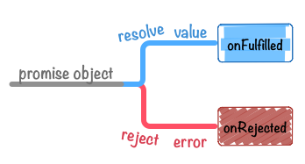
Жизненный путь Promise
Жизненный путь Promise всегда завершается одним из двух состояний: Fulfilled – успешное завершение, либо Rejected – неудачное завершение.
20

Slide 21
6. Promise API

Slide 22
Promise API
Благодаря методу Promise.all() есть возможность «подождать» успешного завершения всех Promise’ов, для последующей обработки результатов;
Метод Promise.allSettled() – позволяет дождаться всех Promise’ов, независимо от результата;
Promise.race() позволяет дождаться только первого завершенного Promise’а (успешного или неуспешного);
Promise.any() – возвращает первый успешно завершенный Promise из переданной коллекции Promise’ов.
Подробнее: https://learn.javascript.ru/promise-api
22

Slide 23
7. async/await

Slide 24
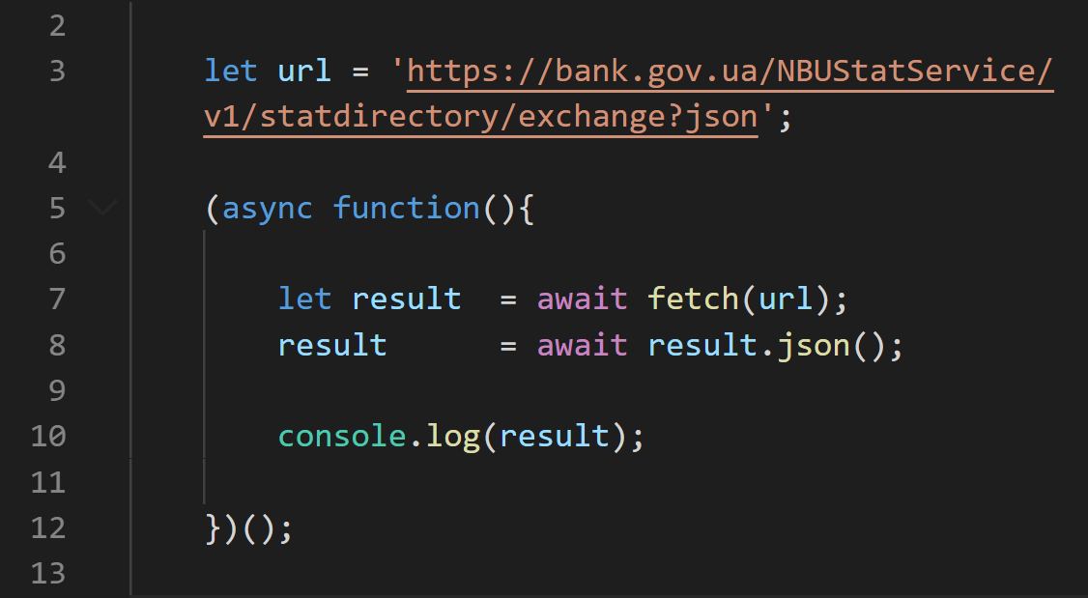
async/await – упрощение кода Promise’ов
async/await – надстройка над Promise позволяющая писать код в полностью привычном синхронном стиле, при этом откладывая ожидания завершения операций до тех пор пока её результат действительно понадобиться;
async – отмечает функцию как асинхронную (результат такой функции оборачивается в Promise);
await – при вызову асинхронных функций указывает, что не нужно ждать результата сейчас
Подробнее: https://learn.javascript.ru/async-await
24

Slide 25
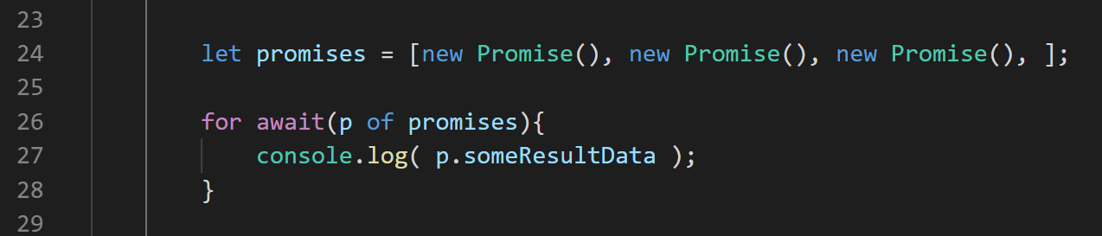
Цикл for-await-of
Цикл for-await-of позволяет перебрать итерируемую (перебираемую, массив или псевдомассив) состоящий из объектов типа Promise. Цикл будет ожидать когда разрешится каждый из Promis’ов и только тогда начинать выполнение каждого шага цикла.
Подробнее: https://developer.mozilla.org/ru/docs/Web/JavaScript/Reference/Statements/for-await...of
25

Slide 26
8. fetch()
AJAX на Promise’ах

Slide 27
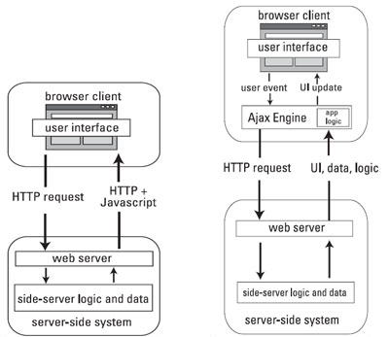

Asynchronous JavaScript And XML
Идея заложенная в AJAX – не перезагружая страницу, запросить (или передать) у сервера новые данные и использовать их в документе.
27

Slide 28
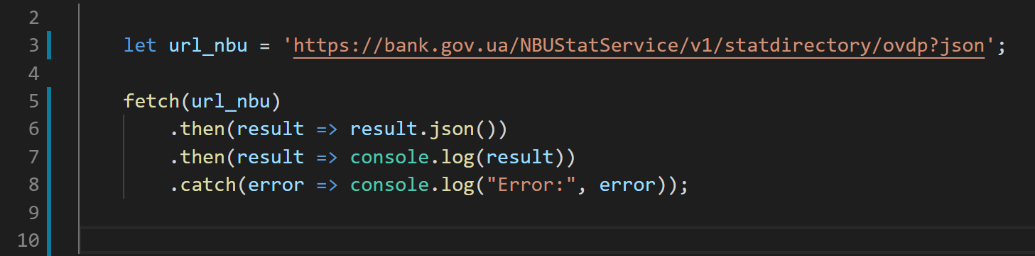
fetch() – Promise «обёртка» для выполнения AJAX-запросов
Функция fetch() – выполняет AJAX-запросы, возвращая Promise, который завершится с поступлением ответа на запрос или завершится с ошибкой, если запрос будет неудачный.
Подробнее: https://learn.javascript.ru/fetch/
28

Slide 29

API Национального Банка Украины
Валютные API, информация о финансовом рынке и банковском секторе
https://bank.gov.ua/ua/open-data/api-dev
29

Slide 30
9. Перебирающие методы массивов

Slide 31
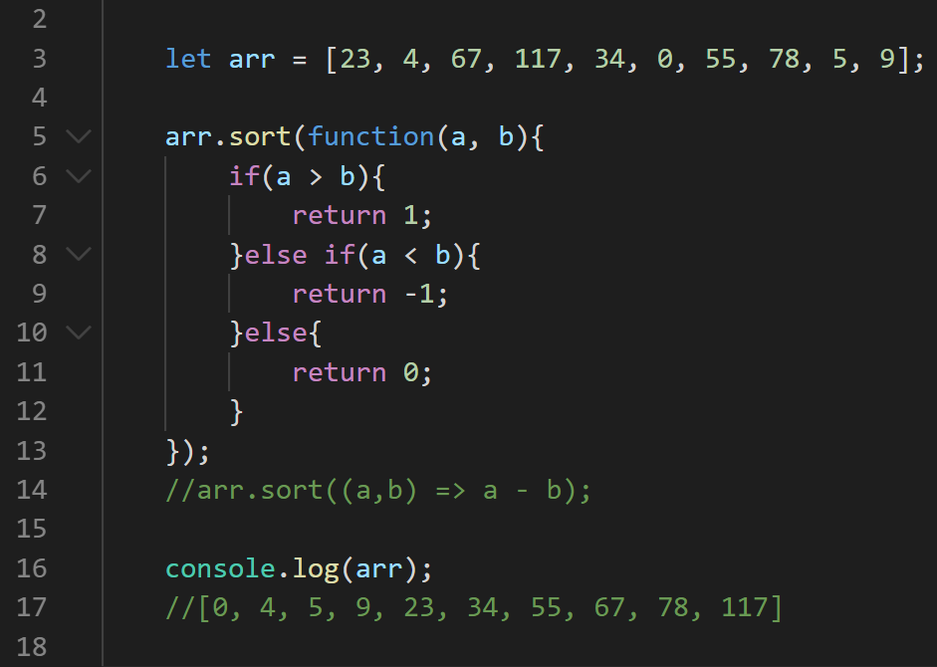
Метод .sort() и функция-компаратор
Методу .sort() массивов можно передать функцию (т.н. функцию-компаратор) которая «подскажет» браузеру как сравнивать два элемента между собой. Функция принимает 2 элемента и должна вернуть 0 если они равны, отрицательное число если второй элемент больше или положительное если первый элемент больше.
Подробнее: https://learn.javascript.ru/array-methods
31

Slide 32
Полезнейщие методы преобразования массивов
Метод .filter() формирует новый массив занося в него элементы из старого, но только те которые «одобрит» функция переданная методу в качестве параметра.
.filter();
.map();
.reduce();
Метод .map() формирует новый массив занося в него элементы из старого, но предварительно пропуская каждый элемент через функцию переданную методу в качестве параметра. Эта функция может любым образом преобразовать элемент.
Метод .reduce() позволяет хранить при переборе элементов какое-либо промежуточное значение, оно передаётся в первом параметре функции (передаваемой методу). При каждом вызову то что возвращает функция становится этим самым «промежуточным» значением для следующего вызова функции. В результате .reduce() возвращает самое последнее «промежуточное значение»
Подробнее: https://learn.javascript.ru/array-methods#preobrazovanie-massiva
32

Slide 33
Будет полезным

Slide 34
Перебирающие методы
В JavaScript есть еще ряд методов массивов, а именно: .every(), .some(), .find(), .findIndex() узнайте чем они могут быть полезны.
34

Slide 35
К следующему занятию будет полезно почитать о…

Slide 36
К следующему занятию…
Объекты и ключевое слово this;
Функция-конструктор объектов;
Классы в JavaScript;

Slide 37
Домашнее задание
/сделать

Slide 38

Домашнее задание #B.1
«Азбука пилотов» (или официально фонетический алфавит ИКАО) - стандартизированный способ прочтения букв алфавита английского языка в авиации. Каждая буква кодируется словом, которое при плохой связи позволяет с высокой вероятностью распознать букву которая передаётся. Ваша задача, написать скрипт, который будет переводить буквенно-цифровую комбинацию в набор слов из «азбуки пилотов».
Например: пользователь вводит комбинацию буквенно-цифровую, (буквы только латинские) (например: KL1386), а скрипт выдает «расшифровку» в соответствии с алфавитом (например: Kilo Lima One Three Eight Six). Регистр вводимой комбинации не должен влиять на результат (т.е. большие и маленькие буквы дают один и тот же результат).
38

Slide 39
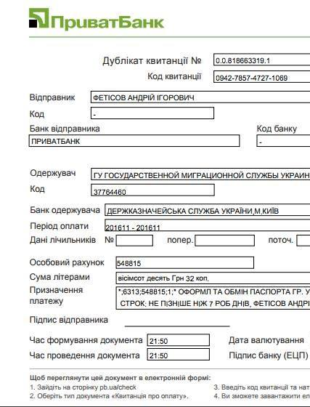
Домашнее задание #B.2
Написать скрипт которые будет словами записывать сумму заданную числом которое ввёл пользователь в пределах от 1 до 999 (включительно). Например 643 => «шестьсот сорок три гривны» (не забывая добавлять слово гривен, гривна и т.д. в зависимости от необходимого склонения).
Если задача решилась быстро и просто, то – расширяем диапазон от 1 до 999 999 999 гривен.
39

Slide 40
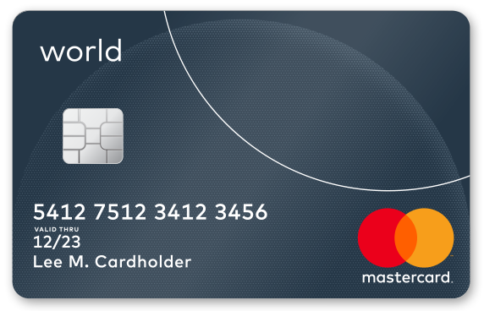
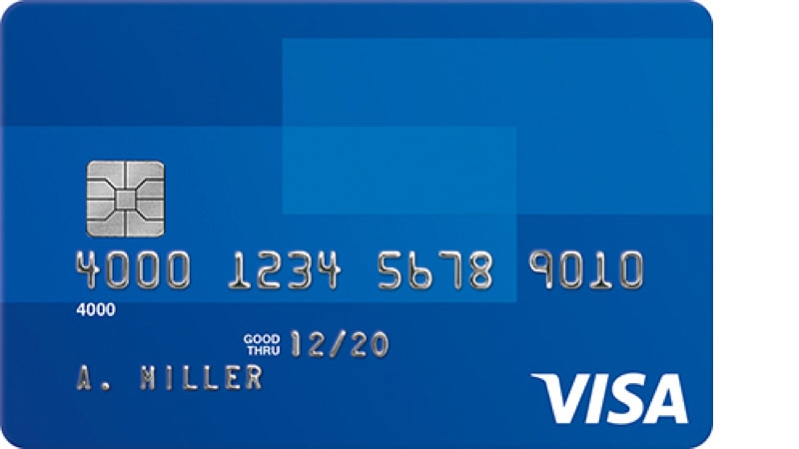
Домашнее задание #B.3 | «Проверка номера карты»
Задача: Пользователь вводит номер банковской карты, необходимо проверить корректный он или нет. И определить тип платёжной системы: Visa, Mastercard, Maestro или Другая.
Подсказки:
Алгоритм Луна;
https://en.wikipedia.org/wiki/Payment_card_number
40

Slide 41
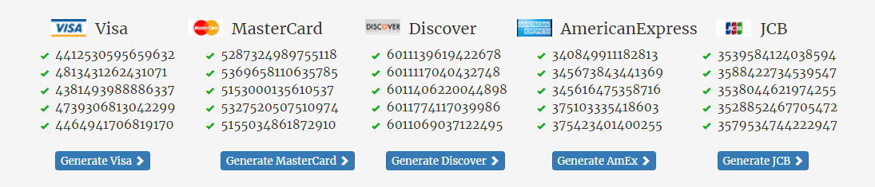
К домашнему заданию #B.3
В помощь, генератор номеров банковских карт (используйте для проверки работы вашего скрипта): https://www.freeformatter.com/credit-card-number-generator-validator.html
41

